Slide 1
LESSON6 Making Appointments
第6课：约时间（yuē shí jiān）
Dec.02th,2019
XIA,Qianshu

Slide 2
fù xí
复习Review
01

Slide 3
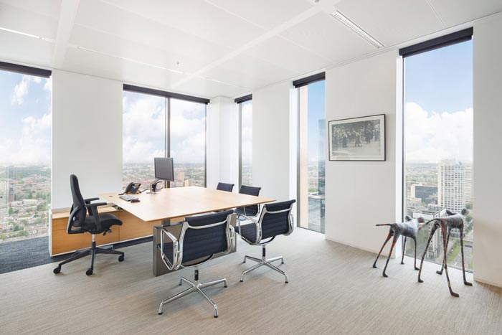
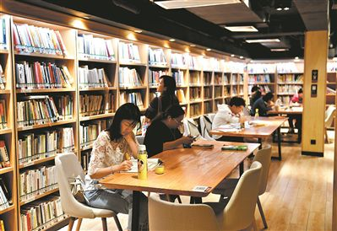

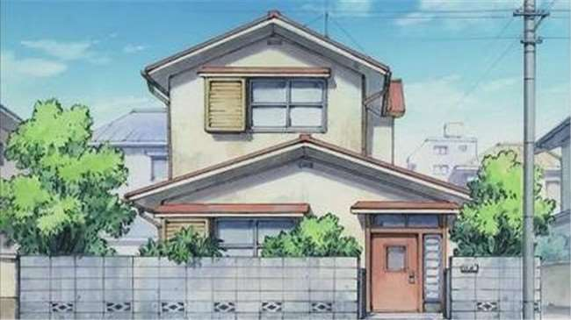


办公室
图书馆
Nǐ zài nǎr xué zhōng wén ？
你在哪儿学中文？
学校
家
电影院
医院

Slide 4



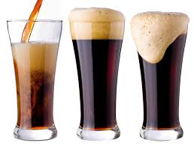
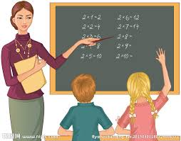



两杯茶
两杯咖啡
三杯可乐
两瓶水
一个老师和两个学生
三个医生
三个大学生
一杯啤酒

Slide 5



gěi
dǎ diànhuà
给
打电话
VO to make a phone call
prep to；for ［See Grammar 1.］
李友
常老师
diànhuà
n 电话
LǐYǒu gěi Cháng lǎoshī dǎ diànhuà
李友给常老师打电话

Slide 6
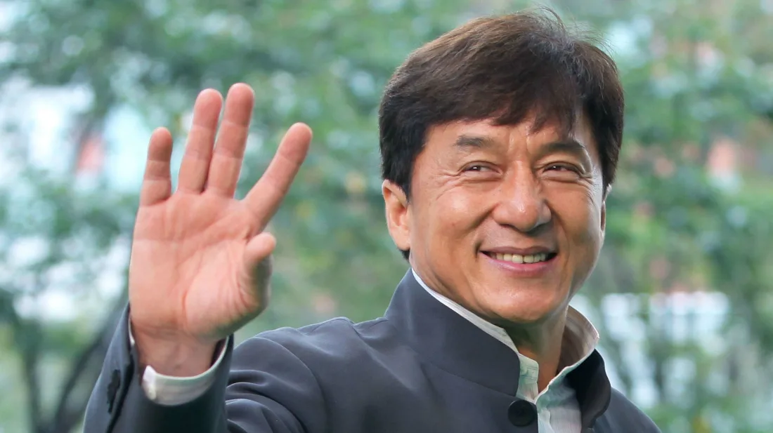







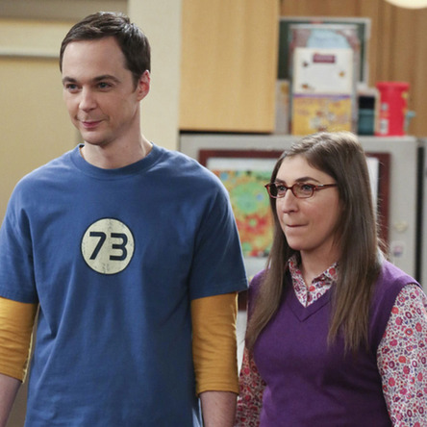


Nǐ xiǎng gě shéi dǎ diànhuà ？
A：你想给谁打电话？
B： 。
Wǒ xiǎng gěi Xià lǎoshī dǎ diànhuà
我想给夏老师打电话。

Slide 7

wéi ／wèi
喂
interj（on telephone）Hello!;Hey

Slide 8
zài
在
V to be present；to be at a place
李友在吗？

Slide 9
jiù
就
adv precisely；exactly

Slide 10
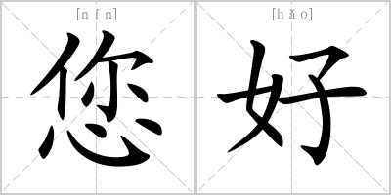
nín
您
pr you（honorific for 你）

Slide 11
nă
wèi
qǐng wèn ，nǐ shì nǎ wèi ？
A：请问，您是哪位？
B： 。
哪
qpr which
位
m（polite measure word for people）
我是夏老师

Slide 12

A：喂？
B： ?
A：我就是。您是哪位？
B： 。我是＃＃＃＃。
wéi qǐng wèn xià lǎo shī zài ma ？
喂，请问，夏老师在吗？
wǒ jiù shì 。nín shì nǎ wèi ？
xià
夏老师，您好

Slide 13
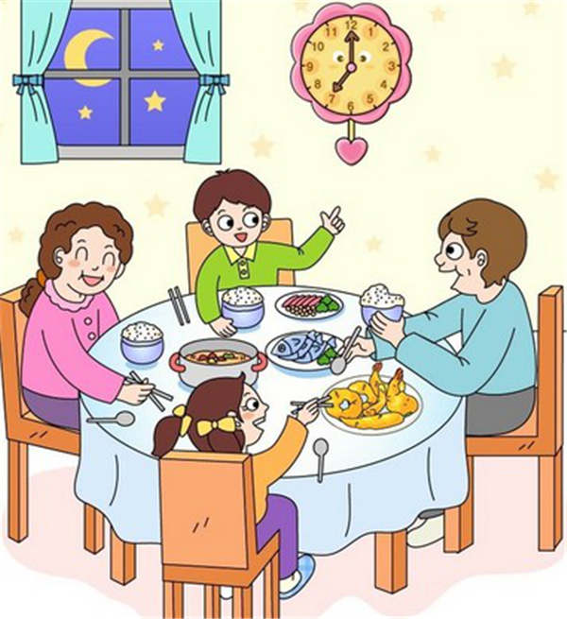
shàng wǔ
上午
t morning
zhōng wǔ
中午
t noon
xià wǔ
下午
t afternoon
wǎn shang
晚上
t evening

Slide 14

shí jiān
A：你明天上午／下午／中午／晚上有时间吗？
B： 。
A：我想请你 ，怎么样？
B： !
时间
n time
我明天上午／下午／中午／晚上有时间。
看电影
太好了

Slide 15

wèn tí
问题
n question
wǒ xiǎng wèn nín ／ nǐ yí gè wèn tí
我想问您／你一个问题。

Slide 16
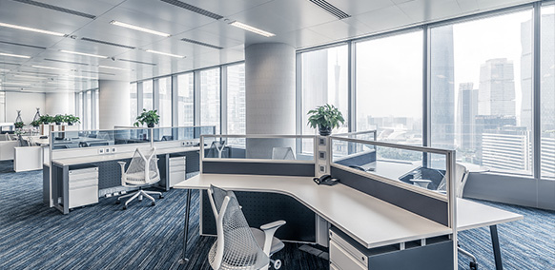
bàn gōng shì
办公室
n office

Slide 17

kāi huì
开会
VO to have a meeting
nǐ zài nǎr kāi huì
A：你在哪儿开会？
B： 。
开 kāi v to open；to hold
会 huì n meeting
我在办公室开会。

Slide 18
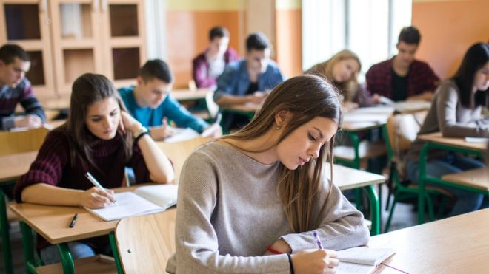
kǎo shì
考试
VO／n to give or take a test; test
nǐ zài nǎr kǎo shì ？
A：你在哪儿考试？
B： 。
考 kǎo v to give or take a test; test
试 shì n/v test; to try; to experiment
我在学校考试

Slide 19
yào
jīn tiān xià wǔ nín ／nǐ yǒu shíjiān ma？
A： NAME ，明天下午您／你有时间吗？
B：对不起，今天下午我要 。
要
mv will, be going to ; to want to ;to
have a desire to [See Grammar 2]
Duìbùqǐ ，jīn tiān xià wǔ wǒ yào
开会

Slide 20
zuótiān
昨天
A：你_____有几节课？
B：我 有 。
jié
kè
zuótiān
昨天
liǎng jié kè
两节课
节
m（measure word for class periods）
课
n class ; course ; lesson

Slide 21

nián jí
一年级
二年级
三年级
四年级
….
大学一年级
大学二年级
大学三年级
大学四年级
大一
大二
大三
大四
年级
n grade in school
nǐ shì dà xué jǐ nián jí de xué sheng
A：你是大学几年级的学生？
B： 。
我是大学一年级的学生

Slide 22
kòngr
nǐ míngtiān shénme shíhou yǒu kòngr ？
A：你明天什么时候有空儿？
B： 。
空（儿）
n free time
我明天上午有空儿

Slide 23
yǐ hòu
nǐ míngtiān shénme shíhou yǒu kòngr ？
以后
t after；from now on，later on
A：你明天什么时候有空？
B：我明天 after 4：00 pm 有空。
晚上四点以后

Slide 24
yào shì
要是
conj if

Slide 25
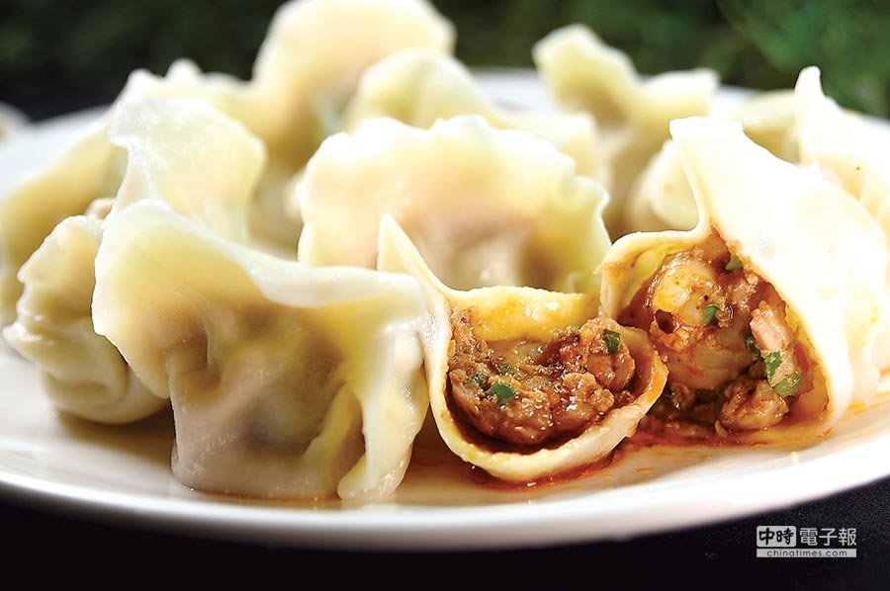

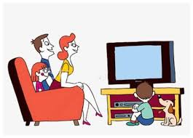






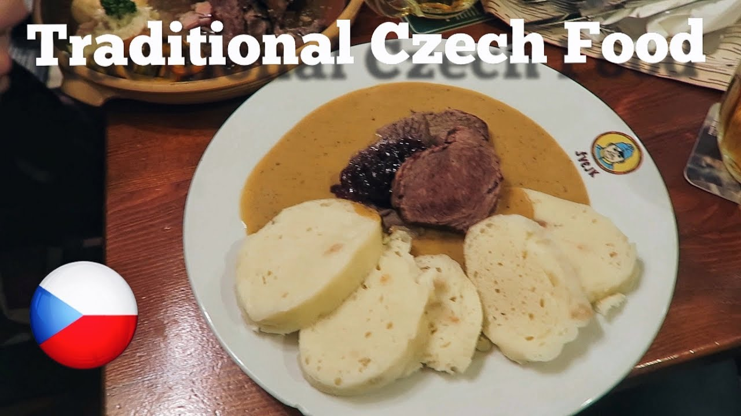
要是（yào shì，if）
Yàoshì nǐ bù xǐhuān chàng gē wǒmen tiào wǔ ，zěnmeyàng ？
EXAMLPE：
要是你不喜欢唱歌，我们跳舞，怎么样？
Yes/No | EXAMPLE preference (不)喜欢 | desire （不）想 | interest 觉得…(没)有意思 | preference （不）喜欢 | availability （没）有空儿 | desire （不）想
✖ |  |  |  |  | Today this weekend
✔ |  |  |  |  | Tommorrow next weekend
jué de…
méi yǒu yì si
bù xǐ huān
bù xiǎng
bù xǐ huān
méi yǒu kòngr
bù xiǎng

Slide 26
fāng biàn
方便
adj convenient

Slide 27
进
dào
到
adj to go to ；to arrive
回
去
来

Slide 28
shēng cí
生词Vocabulary
02

Slide 29
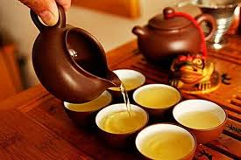




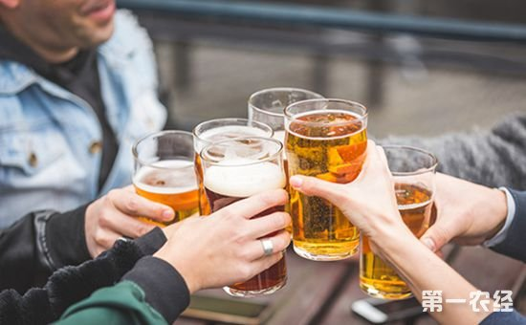
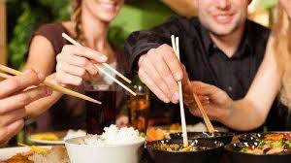
xíng
行
V all right;OK
míng tiān wǒ men qù
xíng ma
看电影
A：明天我们去_________，行吗？
B： 。
méi wèn tí ／ xíng
没问题／行！

Slide 30





wǒ zài bàn gōng shì děng nǐ
我在办公室等你。
děng
我在家等你。
等
V to wait；to wait for
我在图书馆等你。
我在学校等你。
diànyǐng yuàn
我在电影院等你。
yī yuàn
我在医院等你。

Slide 31
bié
kè qi
别
adv don’t [See Grammar 3]
客气
adj polite
A： 谢谢您/你！
B： !
别客气／不客气

Slide 32
xià ge
shàng ge
zhè ge
下个
上个
这个
next one
last one
this one
Last week？
This week？
Next week？
shàng ge xīngqī
上个星期
zhè ge xīngqī
这个星期
xià ge xīngqī
下个星期
Next month？
Next weekend？
Next Monday／Sunday？
Last month？
Last weekend？
Last Monday／Tuesday？
This month？
This weekend？
This Wednesday／Friday？
Q：你下个星期一想不想看电影？
Q：你上个星期忙吗？
Q：你这个周末想不想学中文吗？

Slide 33
shuō
zhōng wén
说
V to say；to speak
中文
n Chinese language
liàn xí
yīng wén
练习
V to practice
英文
n English language

Slide 34


zhǔnbèi
准备
V to prepare
zhǔnbèi kǎoshì
准备考试

Slide 35

bāng
帮
V to help
LiYou helps me to prepare for the exam.
LiYou helps me to practice Chinese.
Lǐyǒu bāng wǒ zhǔnbèi kǎoshì
李友帮我准备考试。
Lǐyǒu bāng wǒ liàn xí zhōng wén
李友帮我练习中文。

Slide 36
gēn
jiàn miàn
跟
prep with
见面
vo to meet up；to meet with
A 跟 B 见面（A gēn B jiàn miàn，A meets with B）
wǒ gēn Lǐyǒu jiàn miàn。
我（A）跟李友（B）见面。

Slide 37

LǐYǒu gēn WángPéng jiàn miàn
李友（A）跟王朋（B）见面。
Lǐ Yǒu
Wáng Péng
李 友
王 朋

Slide 38


A 跟 B 见面（A gēn B jiàn miàn，A meets with B）
Nǐ xiǎng gēn shéi jiàn miàn
A：你想跟谁见面？
B： 。
我（A）想跟Jackie chan（B）见面。

Slide 39
děi
得
av must；to have to

Slide 40
https://play.kahoot.it/v2/?quizId=2aea6ad9-4d46-45ca-9b40-ee4c46839c4c

Slide 41
语法Grammar
yǔfǎ
03

Slide 42
GRAMMAR：The Preposition 给（gěi）
给（gěi）can be a verb or a preposition. In Chinese, prepositions are generally combined with nouns or pronouns to form preposition phrases, which appear before verbs as adverbials.
EXAMPLE
他给我打了一个电话。
(He gave me a call)
他是谁？请你给我们介绍一下。
(Who is he ? Please introduce us)
你有你姐姐的照片吗？给我看一下，行吗？
（Do you have a picture of your older sister ? Can you let me have a look?）
Tā gěi wǒ dǎ le yí gè diànhuà.
Tā shì shéi ？ Qǐng nǐ gěi wǒ men jiè shào yí xià 。
Nǐ yǒu nǐ jiě jiě de zhào piàn ma ？ gěi wǒ kàn yí xià ， xíng ma？

Slide 43
GRAMMAR：The Preposition 给（gěi）
EXAMPLE：
jièshào zhōngguó
jièshào jiékè
介绍中国
介绍捷克
夏老师常常给我介绍中国。
我常常给夏老师介绍捷克。
Xià lǎoshī chángcháng gěi wǒ jièshào zhōngguó
Wǒ chángcháng gěi xià lǎoshī jièshào jiékè 。
zhàopiàn
jiékè
看中国的照片
看捷克的照片
jiékè
介绍中国菜
介绍捷克菜
jiékè
听中国音乐
听捷克音乐
jié kè
介绍中国电影
介绍捷克电影
介绍中国茶
jiékè píjiǔ
介绍捷克啤酒
打电话
打电话

Slide 44
GRAMMAR：The Modal Verb 要（yào,will;be going to）(I)
The modal verb要（yào）has several meanings. In this lesson, 要（yào）indicates a future action , particularly a scheduled event or an activity that one is committed to. The negative for is expressed by adding 不（bù）and deleting 要（yào）
EXAMPLE
下午我们要考试。
(In the afternoon we are going to have a test.)
今天晚上妹妹要去看电影。
（This evening my younger sister is going to see a movie)
明天我不去小白家玩儿，我要开会。
（Tomorrow I’m not going to visit Little Bai. I am going to a meeting）
Xià wǔ wǒmen yào kǎo shì 。
Jīntiān wǎnshang mèimei yào qù kàn diànyǐng 。
Míngtiān wǒ bú qù Xiǎo Bái jiā wánr ， wǒ yào kāi huì 。

Slide 45
GRAMMAR：The Modal Verb 要（yào,will;be going to）(I)
EXAMPLE：
nǐ míngtiān zuò shén me？
A： 你明天做什么？
B： （去跳舞）
A： 后天晚上 ?
B： （ 去学校考试） 。
wǒ míng tiān yào qù tiào wǔ
kǎoshì
我明天要去跳舞
A： 明天晚上 ?
B： （去唱歌） 。
A： 明天上午 ?
B： （去图书馆看书） 。
A： 明天下午 ?
B： （ 去学校打球） 。
A： 这个周末 ?
B： （去同学家学中文） 。
A： 这个星期五 ?
B： （去喝啤酒） 。
A： 明天晚上 ?
B： （请朋友喝咖啡） 。
hē píjiǔ

Slide 46
bié
别
GRAMMAR：The Adverb 别（bié，don’t）
别（bié，don’t）is used to advise someone to refrain or stop someone from doing
something. Depending on the context, it can be used to form a polite formula, a gentle
reminder, or a serious admonition:
EXAMPLE
别客气。
( No need to be so polite)
别进来
(Don’t come in!)
那个电影没有意思，你别看。
（That movie is boring. Don’t go see it)
Bié kèqi 。
Bié jìn lái
Nà ge diànyǐng méi yǒu yìsi， nǐ bié kàn 。

Slide 47
děi
得
GRAMMAR：The Modal Verb 得（děi，must）
The modal verb 得（děi） means “ need to” or “must”
EXAMPLE
我有事儿，得去学校。
(I’ ve some business[to attend to].I must go to school)
我现在得去开会，没空儿跟你聊天儿。
（I need to go to meeting right now, and have no time to chat with you.)
wǒ yǒu shìr ， děi qù xuéxiào 。
wǒ xiànzài děi qù kāi huì ， méi kòngr gēn nǐ liáo tiānr
The negative form of 得（děi，must）, is 不用（bú yòng，need not) or 不必（bú bì, need not）,not *不得.Therefore ,the correct way to say “You don’t have to go to the library” is 。
你不用／不必去图书馆

Slide 48
GRAMMAR：别（bié，don’t）得（děi，must）
Nǐ bié liáotiānr ， nǐ děi kàn shū 。
EXAMPLE：✖ 聊天儿 ✔看书 ➔
你别聊天儿，你得看书。
hē píjiǔ
✖ 喝啤酒 ✔喝水 ➔
✖ 喝咖啡 ✔睡觉 ➔
✖ 睡觉 ✔去开会 ➔
✖ 说英文 ✔说中文 ➔
✖ 喝可乐 ✔喝水 ➔
✖ 看电视 ✔练习英文 ➔
✖ 去朋友家玩儿 ✔去学校工作 ➔

Slide 49
kèwén
课文Text
04

Slide 50



读一读
wéi
míngtiān shàngwǔ wǒ yǒu liǎng jié kè ，xiàwǔ
喂？
喂，请问，常老师在吗？
我就是。您是哪位？
老师，您好。我是李友。
李友，有事儿吗？
老师，今天下午您有时间吗？
我想问您几个问题。
对不起，今天下午我要开会。
明天呢？
明天上午我有两节课，下午
三点要给二年级考试。
您什么时候有空儿？
明天四点以后才有空。
要是您方便，四点半我到您的
办公室去，行吗？
四点半，没问题。我在办公室等你。
谢谢您。
别客气
wéi ，qǐng wèn ，Cháng lǎoshī zài ma
sān diǎn yào gěi èr niánjí kǎo shì
wǒ jiù shì 。nín shì nǎ wèi
nín shénme shíhou yǒu kòng
lǎoshī ，nín hǎo 。wǒ shì Lǐ Yǒu 。
míngtiān sì diǎn yǐhòu cái yǒu kòng
lǐ yǒu ，yǒu shìr ma ？
yàoshi nín fāngbiàn ，sì diǎn bàn wǒ dào nín de
lǎo shī ，jīntiān xiàwǔ nín yǒu shíjiān ma
bàngōngshì qù ，xíng ma
wǒ xiǎng wèn nín jǐ ge wèntí
sì diǎn bàn,méi wèntí .wǒ zài bàngōngshì děng nǐ
duìbuqǐ ，jīntiān xiàwǔ wǒ yào kāi huì
xièxie nín
míngtiān ne
bié kèqi

Slide 51


